Slide 1
UDA INTERDISCIPLINARE
IL VIAGGIO SULLA LUNA
CLASSE 3^ A
A.S. 2017/2018

Slide 2
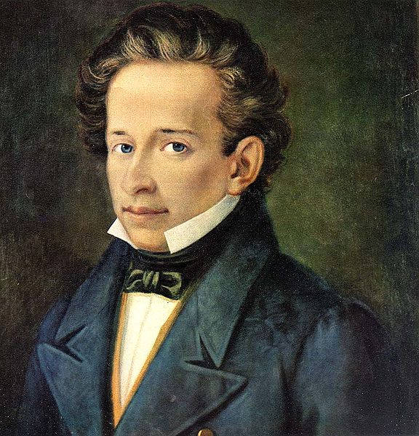
Alla luna di leopardi
O graziosa luna, io mi rammento Che, or volge l'anno, sovra questo colle Io venia pien d'angoscia a rimirarti: E tu pendevi allor su quella selva Siccome or fai, che tutta la rischiari. Ma nebuloso e tremulo dal pianto Che mi sorgea sul ciglio, alle mie luci Il tuo volto apparia, che travagliosa Era mia vita: ed è, nè cangia stile, O mia diletta luna. E pur mi giova La ricordanza, e il noverar l'etate Del mio dolore. Oh come grato occorre Nel tempo giovanil, quando ancor lungo La speme e breve ha la memoria il corso, Il rimembrar delle passate cose, Ancor che triste, e che l'affanno duri!

Slide 3
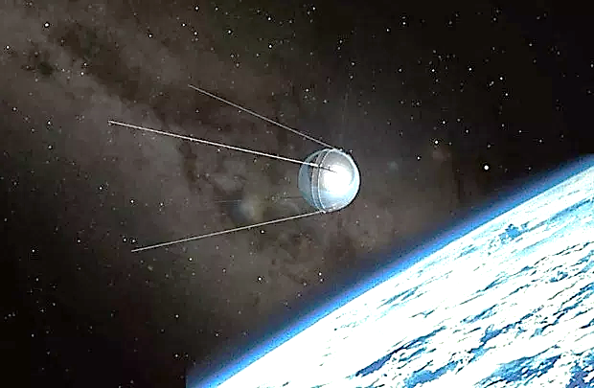
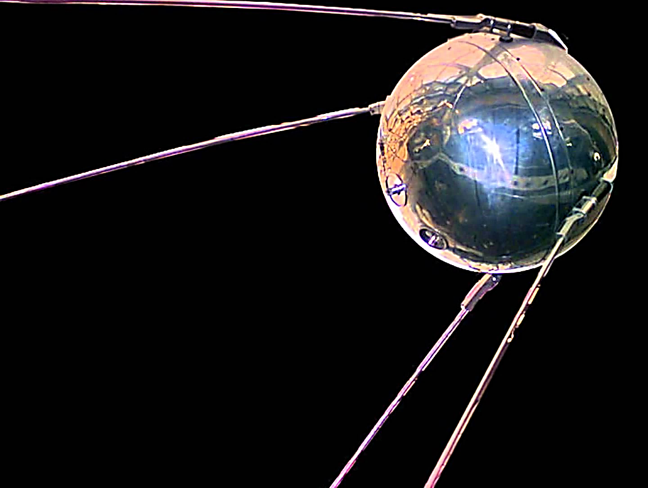
1957 I SOVIETICI E IL SATELLITE ARTIFICIALE SPUTNIK 1 (83KG)

Slide 4
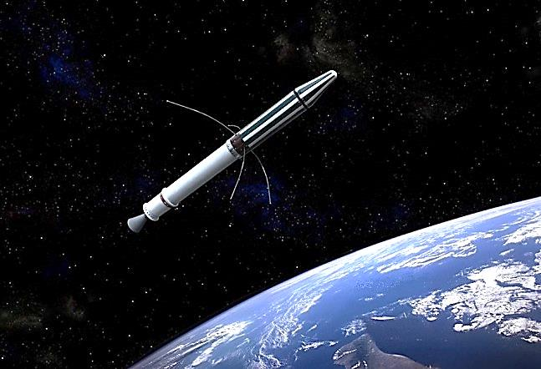
1958 SATELLITE AMErICAN0 L’ EXPLORER 1

Slide 5
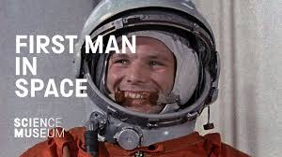
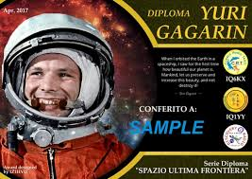
1961 L’AMERICANO YURI GAGARIN raggiunge lo spazio

Slide 6
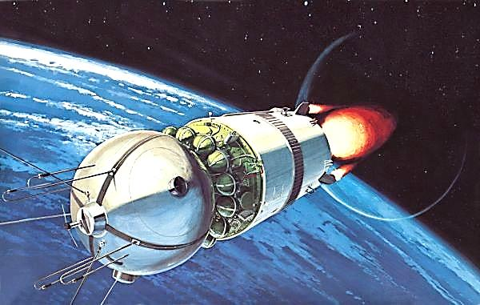
1961 VOSTOK 1

Slide 7
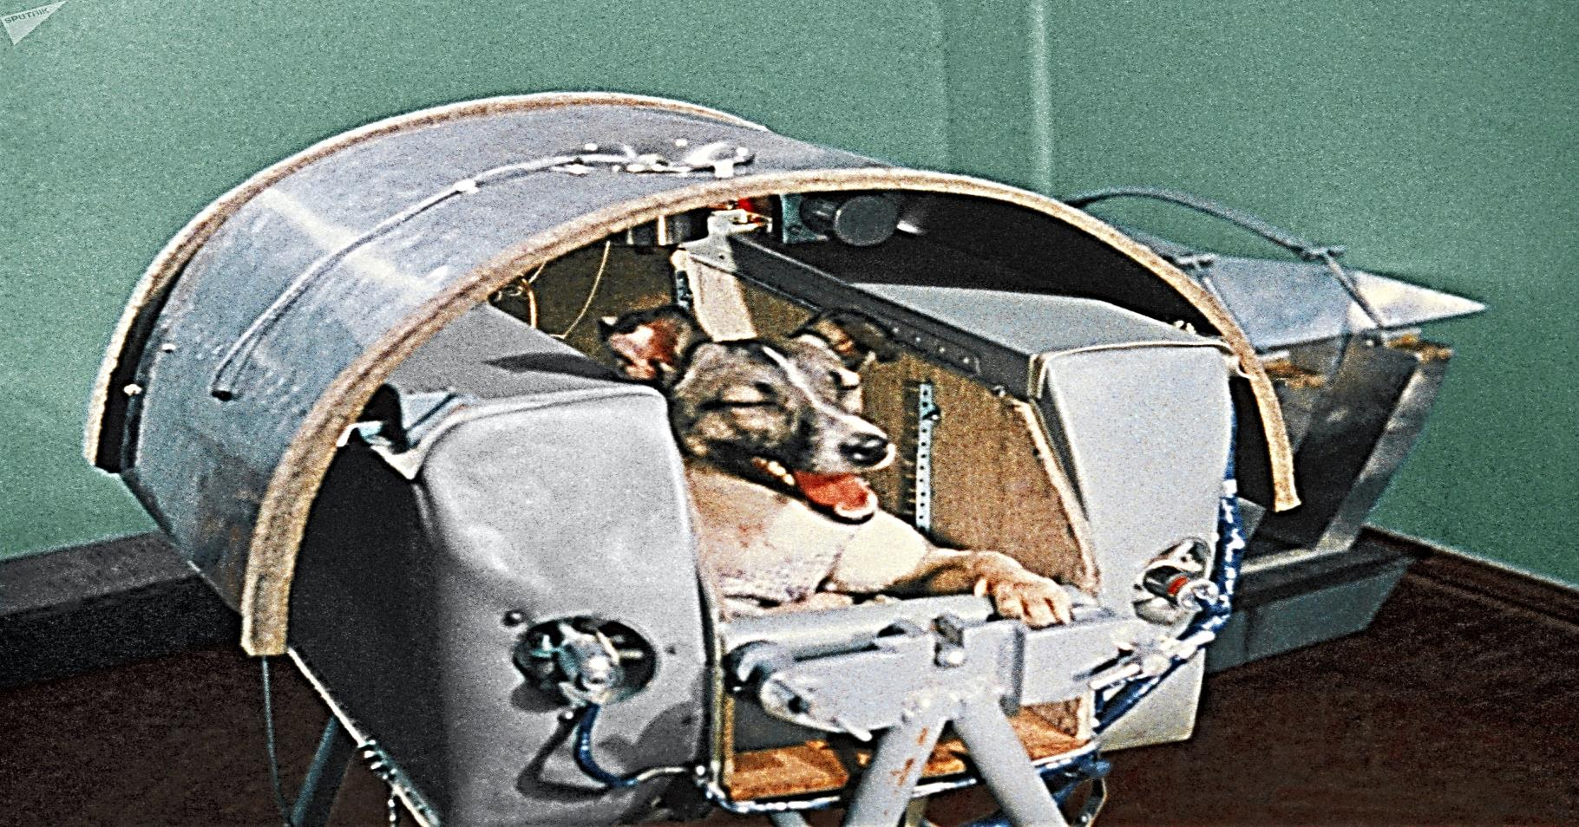
1961, un mese dopo, SPUTNIK 2, A BORDO IL PRIMO ESSERE VIVENTE LA CAGNETTA LAIKA
mORì NELLA SUA NAVICELLA SPAZIALE

Slide 8
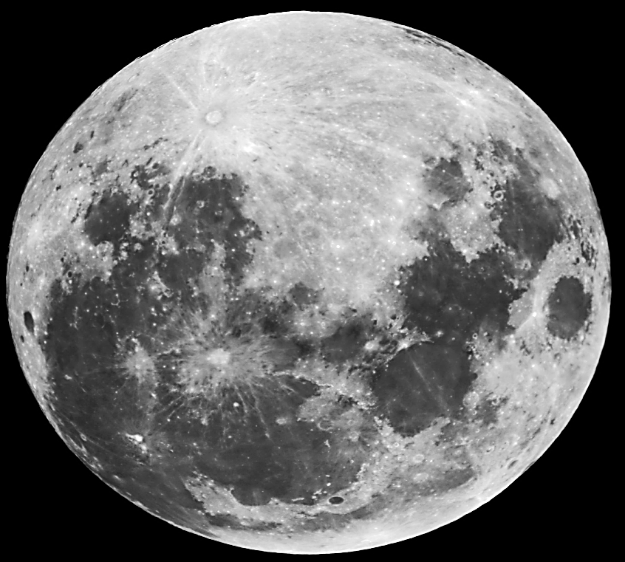
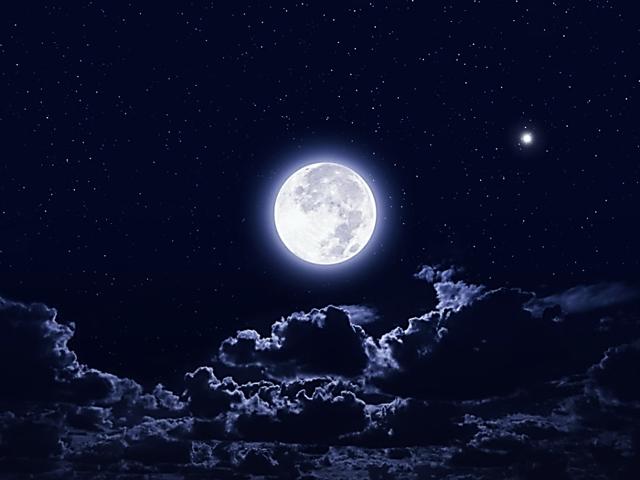
La luna
La luna è l’ unico satellite della terra; ha forma sferica e, a differenza della terra, non ha atmosfera. La superficie della luna è caratterizzata da catene montuose, crateri dovuti all’ impatto di meteoriti e mari, cioè grandi distese di polvere.
Distanza Terra-Luna: circa 384000 km Lunghezza raggio:1738 km (circa un quarto di quello terrestre) Massa:7,35x 10$²²$kg (circa 80 volte più piccola di quella terrestre) Gravità: 1,62m/s² (circa un sesto di quella terrestre) Distanza massima dalla Terra (apogeo): 406740 km Distanza minima dalla Terra (perigeo): 356410 km
La luna ha tre movimenti:
Moto di rotazione, intorno al proprio asse;
Moto di rivoluzione, intorno alla Terra;
Moto di traslazione, intorno al sole insieme alla Terra.

Slide 9
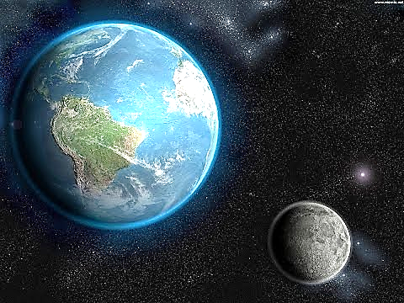
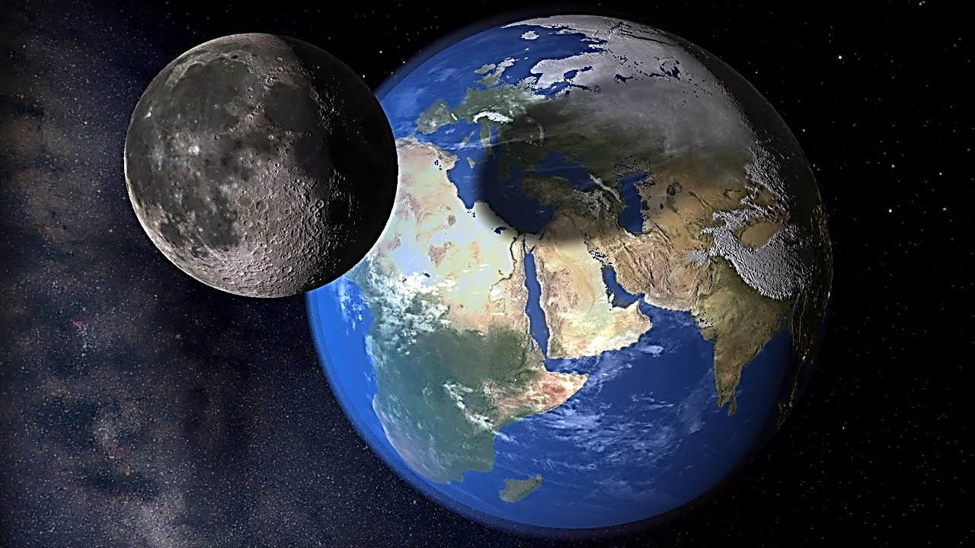
Perché la luna ruota intorno alla terra? E quale fattore lega la luna alla terra?
La risposta fu data da isaac newton, che formulò la legge della gravitazione universale. Questa forza afferma che due corpi si attraggono con una forza f direttamente proporzionale al prodotto delle loro masse, indicate rispettivamente con m₁ ( massa della Terra) e m₂ (massa della Luna) e inversamente proporzionale al quadrato della loro distanza(d²).
In modo matematico la legge si esprime con la seguente formula:
F= G$\frac{m₁m₂}{d²}$ in cui g è una costante di gravitazione universale, identica per tutti i corpi dell’ universo.
Dalla formula si deduce che:
La forza agisce tra tutti gli oggetti;
L’ attrazione è tanto più grande quanto più grande è la loro massa;
L’ attrazione diminuisce all’ aumentare della loro distanza.

Slide 10
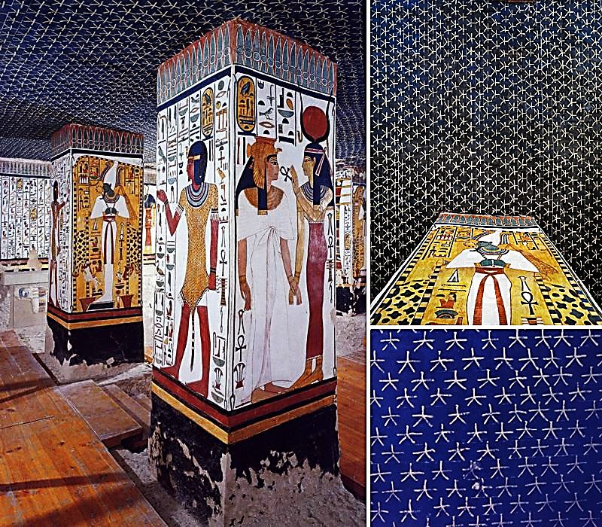
La luna nell’ arte
la luna è stata rappresentata fin dai tempi più antichi. in Egitto si possono trovare nella tomba della regina Nefertari moglie del faraone egizio Ramses II immagini rappresentanti la luna.
Il significato di questa rappresentazione è collegato all’idea della morte come sonno eterno e quindi come notte, luogo e tempo in cui vivono i morti. Per gli Egizi, infatti, la notte è una presenza molto importante, è una divinità (la dea del cielo Nut) che si alterna al giorno in una lotta continua tra luce e tenebre.

Slide 11
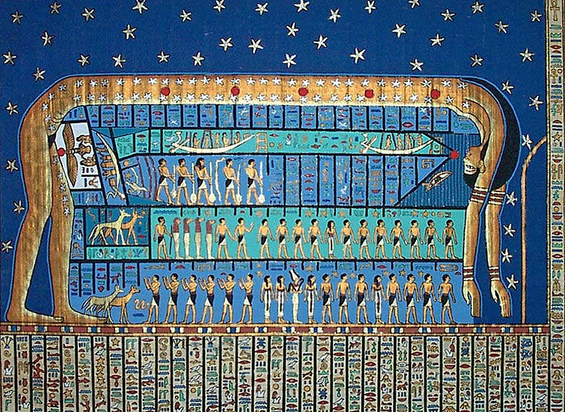
Per simboleggiare la notte, Nut è rappresentata come un arco che copre la terra nell’atto di inghiottire il Sole al tramonto per poi partorirlo all’alba.

Slide 12
Nel corso dell’arte classica è difficile trovare grandi esempi di cieli stellati. Qualche frammento fittile di epoca greca mostra il Dio Eosforo che porta la luce del mattino accompagnato da qualche sporadica stella (raffigurata in questo caso con sedici raggi).

Slide 13
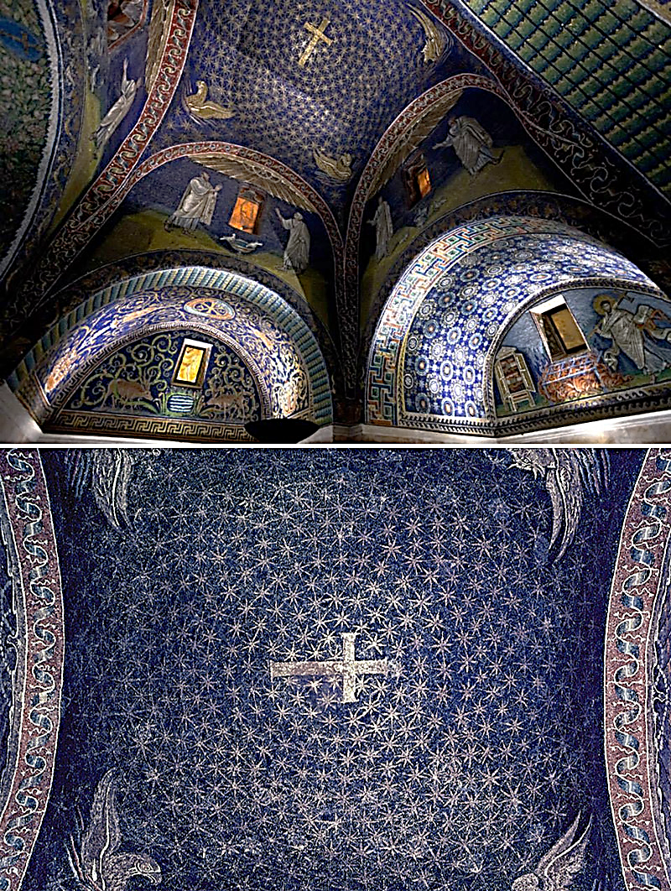
Per ritrovare delle grandi volte ricoperte di stelle dobbiamo fare un bel salto temporale fino all’arte bizantina (V secolo d.C.) ed esplorare quel piccolo gioiello dell’arte musiva che è il Mausoleo di Galla Placidia a Ravenna.
La cupola è interamente coperta da 570 stelle dorate disposte in cerchi concentrici e culminanti con la croce di Cristo.

Slide 14
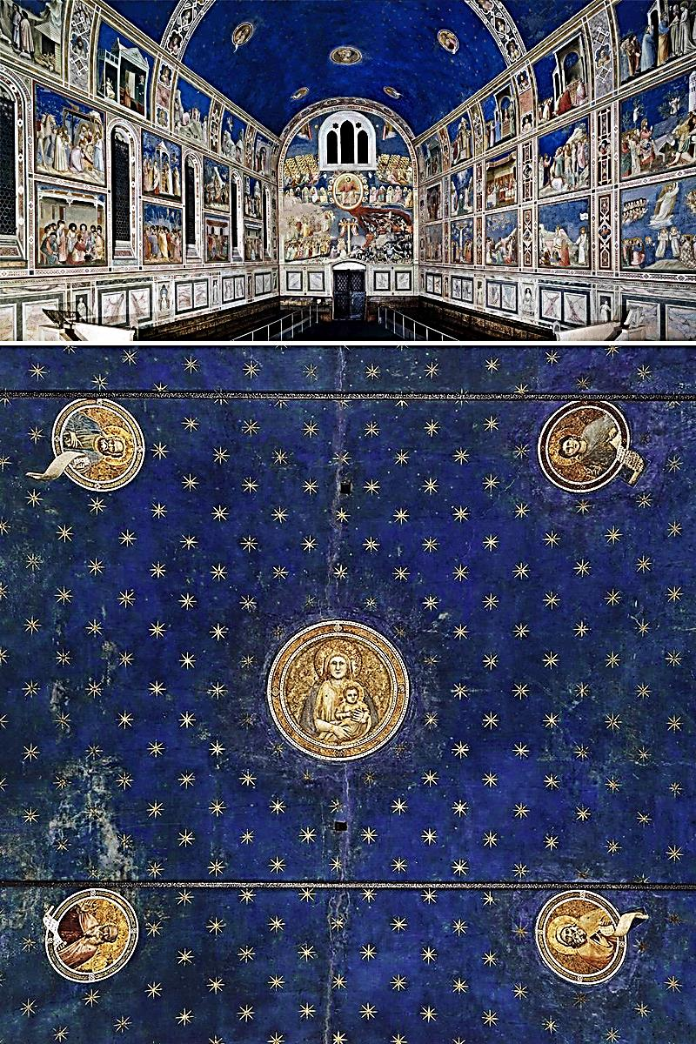
Giotto intorno al 1300 ha affrescato la cappella degli scrovegni. Qui la volta a botte è interamente dipinta di blu oltremare, colore associato alla sapienza divina e ottenuto con preziosa polvere di lapislazzuli e azzurrite, mentre le stelle dorate ad otto punte sono leggermente in rilievo rispetto alla superficie della volta.

Slide 15
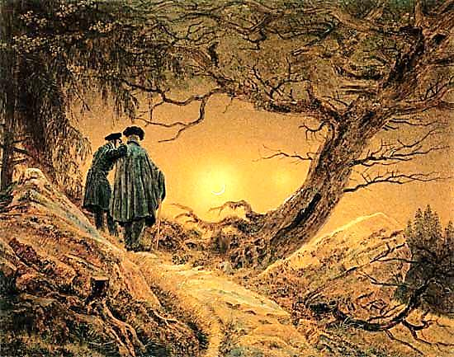
In epoca romantica la luna è stata una grande fonte
d’ ispirazione per il pittore tedesco caspar david friedrich.

Slide 16
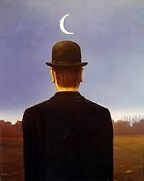
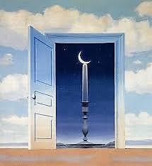
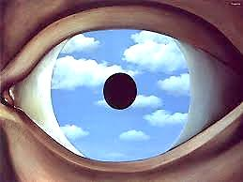
Nel Novecento i pittori René Magritte, Joan Mirò, Marc Chagall e Paul Klee hanno fatto dell’astro notturno il protagonista di molte opere:

Slide 17
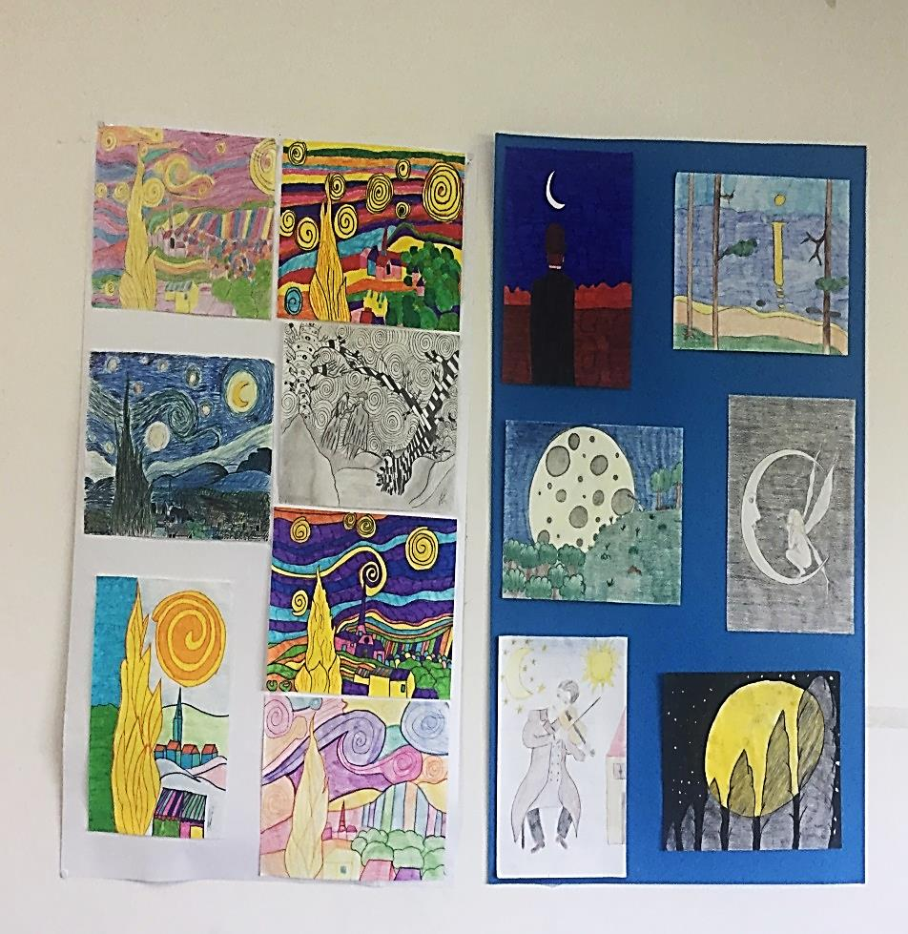
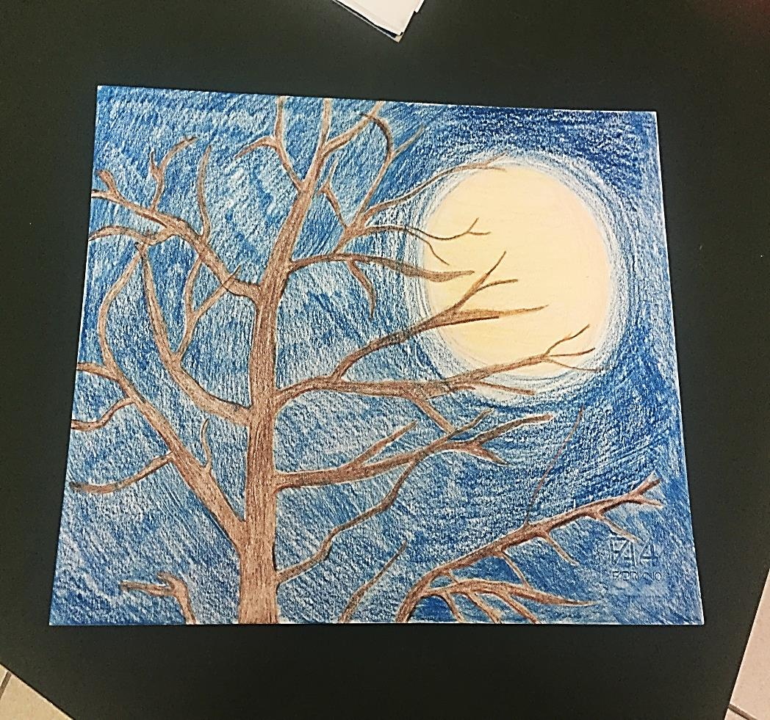
Produzione dei nostri lavori:

Slide 18
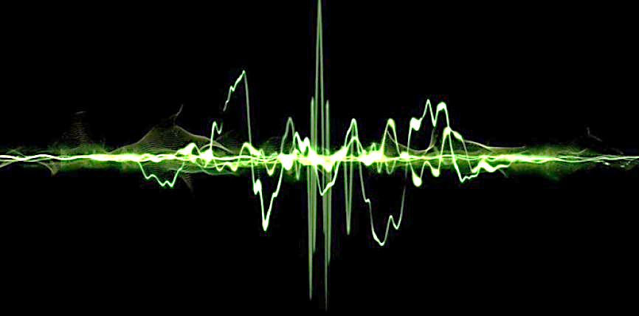
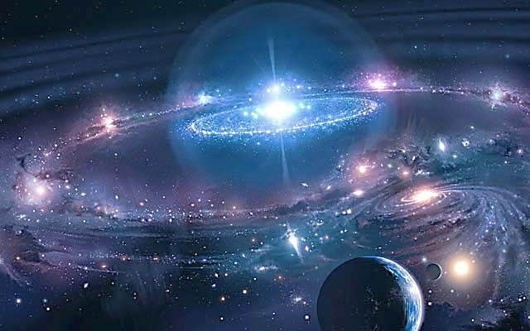
La musica dell’ universo
L’ universo produce musica?
Le prime testimonianze che attestano l’ esistenza di una musica celeste, risalgono a pitagora che si diceva in grado di udire l’ armonia degli astri. La teoria pitagorica è basata sul fatto che « la stoffa dell’ universo» è composta da ritmi, numeri e proporzioni; in realtà nel cosmo, è stato accertato, si possono ascoltare una varietà di suoni misteriosi che provengono tipicamente dalle stelle, ma anche dai pianeti. È affascinante pensare al cosmo come ad un complesso sistema armonico, in cui i pianeti possono essere messi in corrispondenza con le sette note naturali. Arrivando a pareri dei giorni nostri, la fisica janna levin, professoressa di fisica e chimica barnard , ci conferma che l’ universo non è un film muto, ma un corpo che produce una sorta di gloriosa composizione visiva e sonora. La sinfonia cosmica potrebbe essere composta, in definitiva, dalle vibrazioni di filamenti sottili accompagnate dai suoni emessi da ogni oggetto celeste, quale componente di una grandiosa orchestra. lo studio dello spazio e l’ osservazione degli eventi celesti, si basa su principi fisici e modelli matematici esatti, ma quando si tratta di comporre musica ( o di ascoltarla), bisogna anche fare i conti con le emozioni. L’ universo e le sue stelle sono stati fonte di ispirazione per musicisti di ogni epoca. Molti artisti classici, ma anche di musica leggera, hanno trovato nello spazio e nei suoi misteri la loro fonte di ispirazione per comporre canzoni.

Slide 19
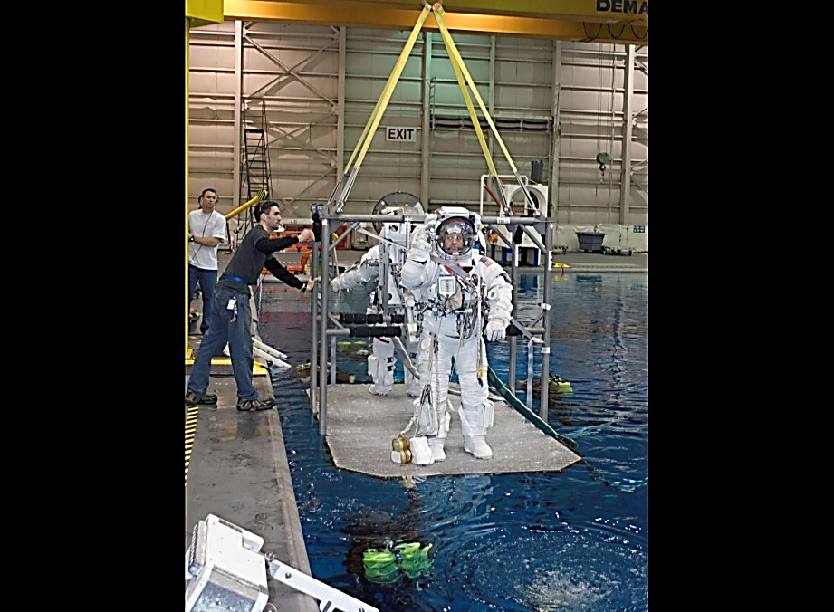
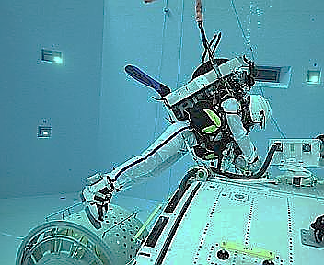
Addestramento degli astronauti
Prima di poter partire per lo spazio, gli astronauti devono sottoporsi a centinaia di ore di addestramento, suddivise in tre sezioni principali. In primo luogo gli aspiranti astronauti devono superare un corso annuale di addestramento base. Un passaggio fondamentale dell’ addestramento è quello di allenarsi in piscina . Samantha Cristoforetti ricorda che muoversi all’ interno della tuta è difficile muoversi; infatti l’ allenamento con la tuta continua anche fuori dalla piscina. Dopo l’ allenamento gli astronauti possono essere assegnati ad una missione.

Slide 20
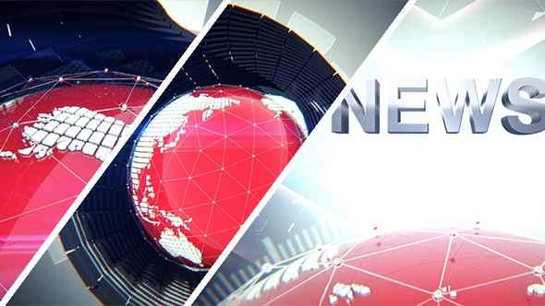

Slide 21
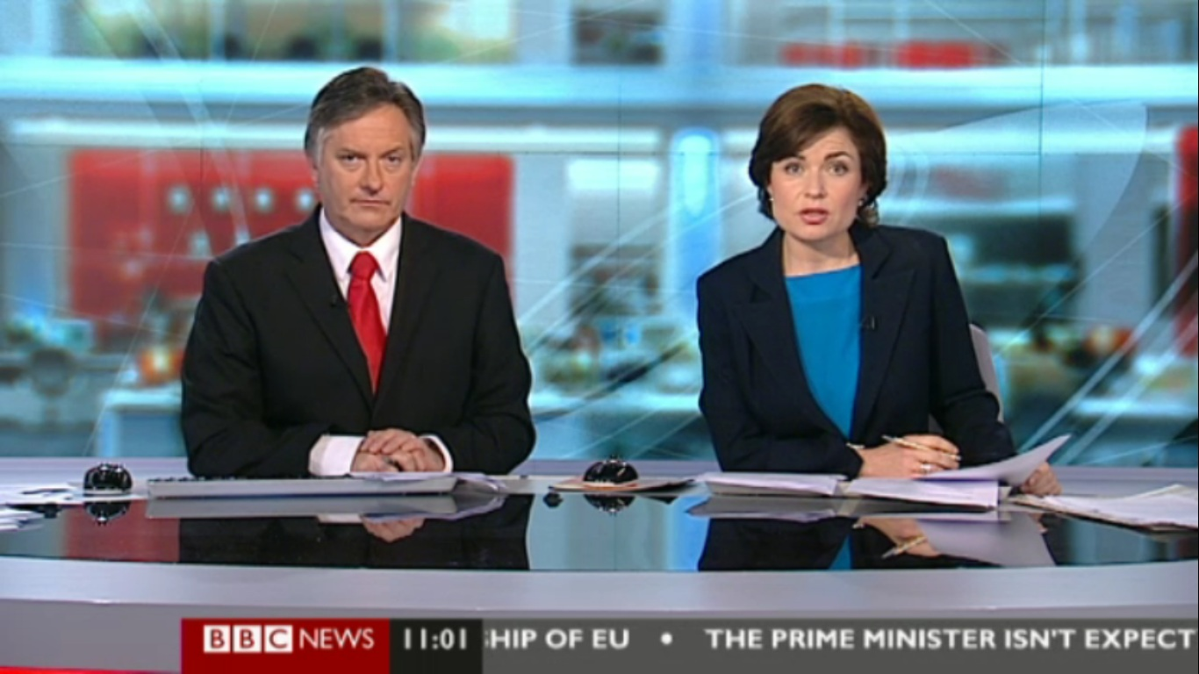
Our correspondent from Paris Alessandra Pascuzzo will interview the French astronaut Julie Payette
Good afternoon and welcome to Space News 24. Today with you Nello Sicilia and Marianna Perri.
Good afternoon everyone. Tonight we're going to speak about LIFE IN THE SPACE.
Alessandra Pascuzzo from Paris.
What does it take to be an astronaut?

Slide 22
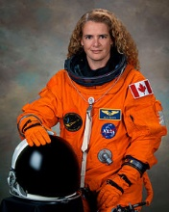
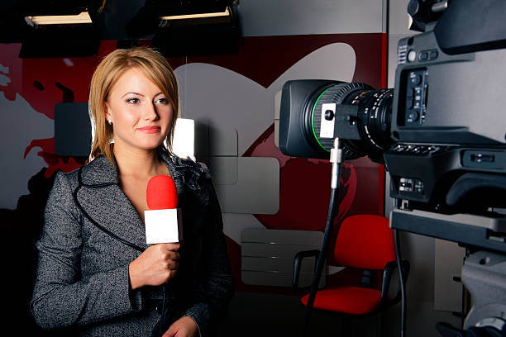
Yes, thanks, I’m here in Paris with Julie Payette and she is going to answer some questions for us.

Slide 23
Oui d’accord!!
Bien, merci et vous?
Bonjour, comment
allez-vous Madame Payette?
Bien, nous vous remercions pour être ici avec nous…. Est-ce qu’on peut vous poser des questions Madame ?

Slide 24
Pour espérer devenir astronaute, il faut s’y préparer intensément .
Il faut d’abord acquérir une solide formation en science ou en technologie, être par exemple un ingénieur, un médecin ou un scientifique.
Il faut aussi savoir travailler en équipe et faire face à beaucoup de situations stressantes.
La vie dans l’espace n’est pas facile, nous devons toujours être prudents à ce que nous faisons. Avant d’aller dans l’espace nous devons suivre des cours
Comment on devient astronaute?
Comment est la vie dans l’espace, Madame?

Slide 25
Nous utilisons une débarbouillette et une solution nettoyante pour laver les mains et le corps. Pour laver les cheveux, nous utilisons un shampoing sans rinçage
Nous mangeons de la nourriture lyophilisée..
Comment vous mangez dans l’espace?
Comment vous vous lavez?

Slide 26
Nous dormons dans notre petite cabine….. dans un sac de couchage que nous devons attacher à un mur ou au plafond de la cabine.
Nous dormons 8 heures , mais aussi 6 heures sont sufficentes pour se sentir reposés
Comment vous dormez Madame?
Combien d’heures dormez- vous?

Slide 27
Parce que l'activité physique est le moyen le plus efficace de contrer les effets indésirables de l'apesanteur sur le corps humain. Au cours d'une mission de longue durée, nous devons faire de l'exercice deux heures par jour!
L’activitè physique
dans l’espace est essentielle
L’activitè physique dans l’espace est important?
Pourquoi est-elle essentielle ?

Slide 28
Oui nous portons les vêtements jusqu'à ce qu'ils soient trop sales... puis on les jette.
C’est vrai que dans l’espace vous ne pouvez pas faire la lessive?

Slide 29
Merci à vous…au revoir!
C’est très interessant Madame… .Merci d’avoir répondu à nos questions.
Thanks everyone, Alessandra Pascuzzo live from Paris ,Space news 24

Slide 30
Thank you Alessandra and thank you for watching.
Have a nice day.

